Slide 1

PinSQL: Pinpoint Root Cause SQLs to Resolve Performance Issues in Cloud Databases
2022 IEEE 38th International Conference on Data Engineering (ICDE)
Notes:
今天要跟大家分享的是Alibaba做的一个关于定位根因SQL的工作，主要目的是为了解决在云数据库上的性能问题。问题的背景是现在的工业界越来越多的将数据库服务部署在云数据库上，但是在复杂的云上不可避免的会产生一些性能问题，而其中由于数据库问题造成的性能问题占到总的70%左右（比如因为不同事务需要更新同一个数据而造成的锁等待，CPU使用的突然激增，运行的线程数突然变化，商业数据流的波动等问题），如果未能及时的解决的话，可能会对用户的服务产生较大的影响。因此文章主要是通过找到影响性能的根本原因SQL并修复它来保证性能。

Slide 2
Introduction
High-impact SQLs (H-SQLs) : the related SQLs that are correlated with the anomalies.
Root Cause SQLs (R-SQLs) : the ones that are the root causes of the performance issue.
Active session: the number of active SQL queries each timestamp.
Active session of a template: the number of active SQL queries that belong to this same template.
H-SQLs
R-SQLs
Notes:
在介绍本篇文章工作之前，先向大家介绍下H-SQL和R-SQL。文章尝试根据找到H-SQL从而定位R-SQL。 文章对于R-SQL的定位不是定位到具体一条特殊的R-SQL，而是定位到包含这个R-SQL的template上。
什么是active session?什么是 active seesion of a template? 这两个是本文主要关心的在异常发生时的性能指标，文章也是根据这两个指标来进行根因分析。

Slide 3
Before work
Classification-based: divide the causes into a limited collection of types.
Top-SQL-based: select the highest SQLs via sorting performance metrics.
Autoregressive-based: analyze causal dependency between variables on multivariate time-series data.
Notes:
在之前的工作中，对于根因分析的问题主要有以上三种方法，但是在现实中云数据库的性能异常主要是因为大量的并发竞争事务相互影响，所以以前的工作有一些缺陷，一是不能准确的定位R-SQL来高效的解决性能问题，二是当前的工作都在试图去优化或解决系统问题，但是这些由于R-SQL造成的系统问题对解决异常可能没有多大帮助，比如如果是因为竞争CPU的一些R-SQL使得CPU达到瓶颈，去增加CPU这种方法是不能有效的解决问题的，而是应该去找到造成CPU瓶颈的R-SQL并fix它，从而从根本上来解决问题。接下来我们会介绍本文关于根因定位的工作。

Slide 4
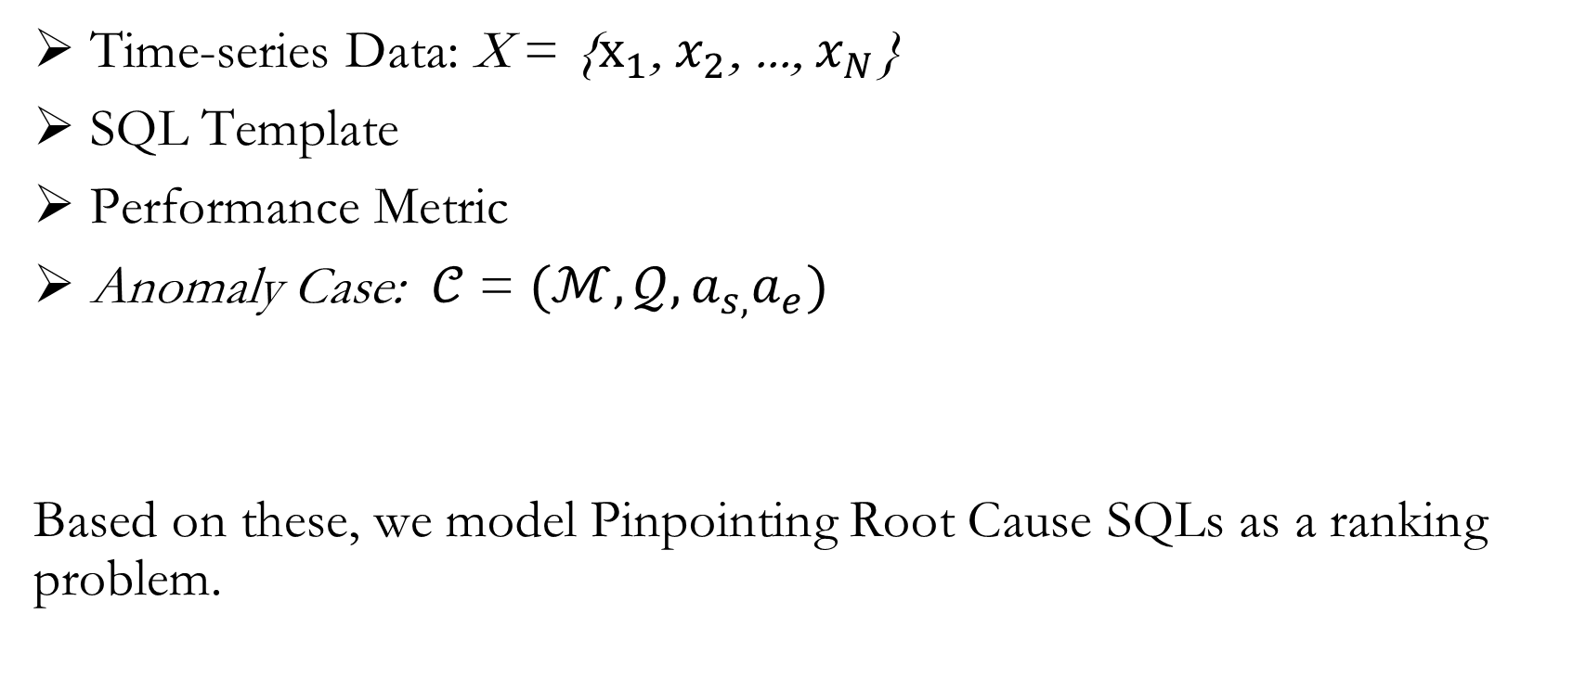
Problem Statement
Time-series Data: X = {$x_{1}$, $x_{2}$, ..., $x_{N}$}
SQL Template
Performance Metric
Anomaly Case: $𝒞$ = $(ℳ,𝒬,a_{s,}a_{e})$
Based on these, we model Pinpointing Root Cause SQLs as a ranking problem.
SELECT * FROM user_table WHERE uid = 21354
SELECT * FROM user_table WHERE uid = 14245
SELECT * FROM user_table WHERE uid = 64232
SELECT * FROM user_table WHERE uid = ?
Notes:
1.xi表示在ti时刻的观测值(在这里xi对应ti时刻的query)，[t1,tN] 时间段内，每个xi的间隔都是tN-t1/N. 一般以1s或者1m作为时间间隔。
2.SQL template是由那些结构相似的SQL queries组成的，比如举例。
3.只关注活跃会话的性能指标，R-SQL分为三类，1.商业场景的变化（比如双十一） 2.poor SQL statements(大量的扫描行，多表连接等导致的cpu、iops的激增) 3.跟锁有关的问题。因为跟active session相关的性能指标能够包含大多数的性能问题。
4. $我们把一个异常case定义为包含多个异常现象指标的集合，其中ℳ代表$性能指标，$𝒬$是SQL模板的集合，$a_{s,}a_{e}$分别代表异常的开始和结束时间，一般会选择开始时间为$a_{s,}−ℴ_{s}$,因为R-SQL通常会在实际上异常发生前出现。

Slide 5
Challenges
How to effectively obtain the individual active session of templates without degrading the database instance performance?
How to correctly model the impact of SQL templates on the instance active session?
How to distinguish R-SQLs from massive SQLs through the located H-SQLs?
Notes:
主要面临三个挑战，第一就是如何在不对数据库实体性能产生影响的条件下有效的得到每个模板的活跃会话。一种直接的方法就是使用模板的响应时间，但是不准确，另一种就是使用监测系统，但是会对数据库性能产生影响。第二个挑战是在获得了活跃会话的SQL Templates以后，如何来正确的评估其影响，因为我们需要根据其影响来衡量是否是H-SQLs。造成异常的模板特征一般需要同时有1.大量的交通及阻塞 2.跟活跃会话的趋势相似。第三个挑战是在找到了H-SQLs后如何区分出R-SQLs.一种方法是根据响应时间排序，然后根据排序让DBA去考虑谁是R-SQL，但是有些R-SQL可能不会对活跃会话的性能指标造成太多影响，比如一个select线程要去扫描表，但是此时表由于排它锁被另外一个update线程占有，此时活跃会话的性能指标会突然激增，但是很难去发现R-SQL是update这个线程导致的。

Slide 6
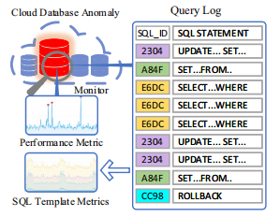
Example
H-SQL
H-SQL
H-SQL
H-SQL
H-SQL
R-SQL
R-SQL
Notes:
拿这张图举例子，也就是说我们面临的第一个挑战是如何从大量的Query log里将那些处于active状态的查询分为不同的template, 第二个挑战就是在得到这些模板的active session以后，我们怎么样去得到这些模板中的那些是H-SQL的模板，第三个挑战也是我们要解决的问题是在找到第二步那些H-SQL模板后，我们怎么根据这些H-SQL模板，去找到根因SQL的那些模板。

Slide 7
Contributions
Develop PinSQL
Introduce a Data Collection And Anomaly Detection Module
Propose a High-impact SQL Identification Module
Present a Root Cause SQL Identification Module
Notes:
1.做了一个自动化诊断R-SQL并修复的诊断系统。
2.引出一个数据收集和异常检测模块，在收集和检测的过程中对数据库实体的性能影响很小。
3.提出H-SQL识别模块，融合了多种级别的评估级别，包括Trend-Level、Scale-Level和Trend-Scale-Level.
4.提出根因SQL分析模块，使用基于聚簇的方法。
经过试验证明，提出的PinSQL与现存的方法相比有很大的性能提升。

Slide 8
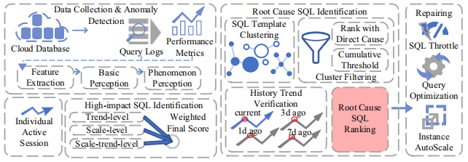
System Overview
Data Collection And Anomaly Detection Module
High-Impact SQL Identification Module
Root Cause SQL Identification Module
Repairing Module
Notes:
第一个模块首先收集并预处理实时的流数据，如果检测到异常，就会触发根因SQL识别模块，当检测到异常的现象，首先会触发H-SQL识别模块定位H-SQL,然后R-SQL模块根据聚簇来Pinpoint R-SQL，最终用修复模块进行修复。

Slide 9
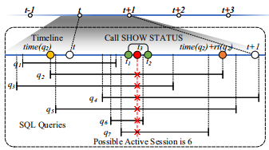
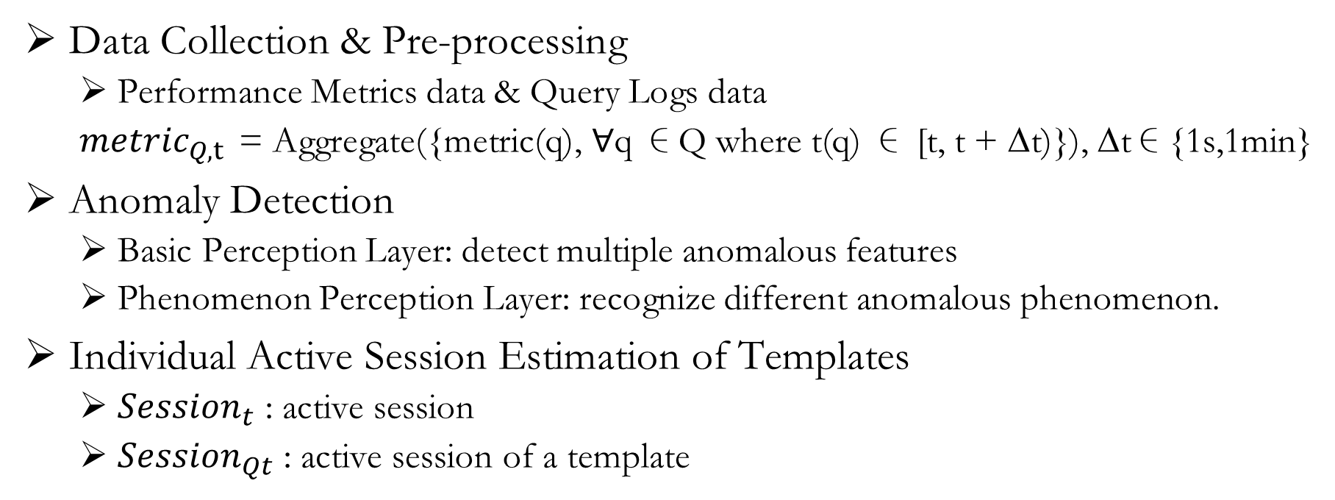
Data Collection And Anomaly Detection Module
Data Collection & Pre-processing
Performance Metrics data & Query Logs data
${metric}_{Q,t}$= Aggregate({metric(q), ∀q ∈Q where t(q) ∈ [t, t + ∆t)}), ∆t∈{1s,1min}
Anomaly Detection
Basic Perception Layer: detect multiple anomalous features
Phenomenon Perception Layer: recognize different anomalous phenomenon.
Individual Active Session Estimation of Templates
${Session}_{t}$ : active session
${Session}_{Qt}$ : active session of a template
Notes:
1.性能指标数据是数据库实体的一些数据，查询日志数据就是查询相关的数据（SQL语句，相关的表，响应时间等等）。PinSQL会在超出某一时间阈值后（比如三天后）删除收集到的时间序列数据,这样就保证得到的数据是比较新的，并且保证存储空间是够用的，在得到这些数据后，通过Flink根据不同的时间间隔粒度对流数据进行聚合，保证相似的SQL被聚合到同一模板. 在得到SQL模板后，我们对每个模板Q的性能指标函数进行聚合，这里的aggregate包含三个方法，sum,mean,count.
2.异常检测基于机器学习和细粒度数据监测的方法，主要包括两部分，第一层是先找到异常，第二层则是将找到的异常进行分类，判断他是哪一类异常，判断是基于异常类型的配置，现在的实现中支持根据超过40多种的性能指标来记录检测异常，比如CPU usage等，如果发现某异常触发了CPU异常配置的异常，则将其归为这一类。再找到异常后，这一模块会根据当前时间戳构建一个anomaly case，然后触发下一模块。
3.因为本文在根因分析时主要通过的一个指标就是active seesion,也正如挑战中说的如何在对数据库性能影响尽可能小的情况下得到active seesion是一个问题，通过像MySQL performance Schema这样的数据库检测系统可以准确的得到每个活跃会话的SQL执行数量，但是经实验证明，这种方式会对性能造成最多30%的影响，作者发现sessiont和SQL查询的响应时间有关系，拿图中q2举例，要想获得某一时刻的sessiont，只需要执行SHOW STATUS，但是准确执行时间t3很难确定，(比如我本来想知道t1时刻的sessiont，此时得到的结果应该是6，但是因为我得通过call show status这条命令，而这条命令我不知道他是哪个时间执行的)也就是说t3∈[t,t+1],为了估计t3，我们把1s再切分成几个bucket,然后找到某个bucket执行show status与通过响应时间估计结果相同的那个bucket.那么基于这个bucket我们再去估计sessionqt和sessiont就比较准确了。
总结：跟监测系统相比，这种方法更轻量，首先这种方法去查query log,是在数据库的外层操作，唯一对数据库造成的代价就是异步收集query logs的代价，第二就是这种方法只会在检测到异常的时候才会执行，而监测系统是一直执行的。

Slide 10
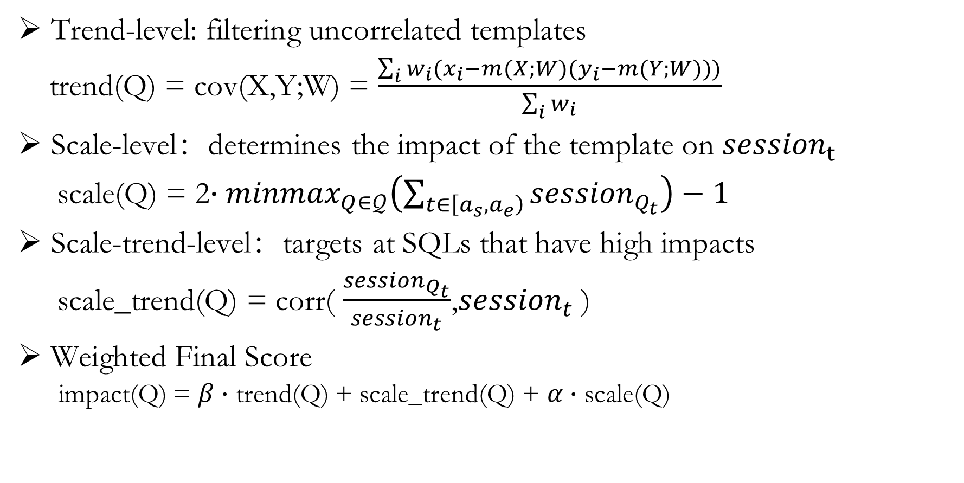
High-Impact SQL Identification Module
Trend-level: filtering uncorrelated templates
trend(Q) = cov(X,Y;W) = $\frac{\sum_{i}{w_{i}(x_{i}−m(X;W)(y_{i}−m(Y;W)))}}{\sum_{i}{w_{i}}}$
Scale-level：determines the impact of the template on ${session}_{t}$
scale(Q) = 2$∙{minmax}_{Q∈𝒬}\left(\sum_{t∈\left[a_{s},a_{e}\right)}{{session}_{Q_{t}}}\right)−1$
Scale-trend-level：targets at SQLs that have high impacts
scale_trend(Q) = corr( $\frac{{session}_{Q_{t}}}{{session}_{t}}$,${session}_{t}$)
Weighted Final Score
impact(Q) = $β∙$ trend(Q) + scale_trend(Q) + $α∙$ scale(Q)
Notes:
在得到了每个模板的活跃会话以后，我们需要判断Sessionqt是否属于H-SQLs,也就是需要计算这些模板造成异常的概率，文章采用了皮尔逊相关系数作为标准，分别通过上面三种级别的测量来得到最终可能的H-SQL.
X=Sessionqt, Y=Sessiont ,W∈{0，1}
首先对于每一个得到的模板Q，通过第一步计算Q和sessiont的带权皮尔逊相关系数过滤掉那些不相关的模板Q。
第二步是找到那些对sessiont有影响的template,用了一个min-man标准化的方法，将每个模板的scale归一化到[-1,1]之间
第三步就是找H-SQL
第四步即是对找到的H-SQL计算带权最终得分。

Slide 11
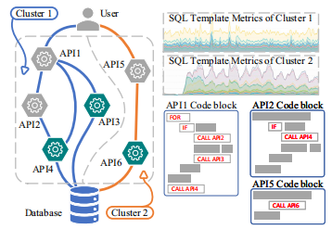
Root Cause SQL Identification Module
Whether a template is R-SQL
need to affect a H-SQL, or that it is H-SQL
a new SQL or SQL that has different #execution trend from its history
SQL template clustering
Notes:
基于上述条件，使用一种聚簇的方式来定位R-SQL,首先根据SQL的执行数量来聚簇SQL template, 然后根据排序的H-SQLs来过滤聚簇template, 最后根据模板的历史趋势来验证这个模板是否是R-SQL。
在SQL模板聚簇上，一种直观的方法是把模板分为不同的商业逻辑，比如在同一个商业逻辑下的两个模板更容易访问同张表，从而导致锁等待。最好的方法是根据APP ID和code来区分，但是这些属于用户隐私，所以我们选择了一个替代的方法，根据执行的趋势来聚簇。
以微服务架构在云数据的访问举例，API1，2，5是web后端应用，API3，4，6是访问数据库的接口。借助了他们的思想，我们根据SQL执行的趋势来聚簇。

Slide 12
Root Cause SQL Identification Module
Clustering with trend of #execution
${adj}_{X,Y}$ = corr(metric(X), metric(Y )) > τ (∀(X, Y )∈($𝒬$∪$ℳ$)× ($𝒬$∪$ℳ$))
Ranking clusters for filtering
impact(c) = $\max_{Q∈c}$ impact(Q)，c∈D
Cumulative threshold
History Trend Verification
$N_{d}$ ∈ {1, 3, 7} days ago compared with [$t_{s}, t_{e}$) in each case.
Notes:
根据执行的趋势进行聚簇，首先对每两个模板的时间序列数据计算皮尔逊相关系数，并且加入性能指标当作辅助信息来帮助对SQL进行聚簇，也就是对任意两个模板根据时间序列数据和性能指标来计算他们的相关系数，如果大于阈值则表明两者有关，就将他们聚簇到一起。
在得到cluster以后，由于在同一个cluster里的templates更容易相互影响，因此我们假定如果一个cluster里有H-SQL,那么R-SQL很可能也在这个cluster里，由于我们已经在H-SQL模块中得到了H-SQL影响的排序，所以在对cluster进行排序时，我们选取每个cluster里的最大impact的Q作为这个cluster的影响。
在得到每个cluster的impact以后，我们根据top-k保留最大的k个cluster,在这k个cluster里我们必须确保R-SQL的范围尽可能多的在里面，这是由于会话异常可能因为多个有着不同趋势的H-SQLs造成，并且这些H-SQL也可能因为由于不同的R-SQL导致而造成的。文章通过一种迭代的方法来保证尽可能多的R-SQL在所保留的cluster里，具体来说就是通过迭代，当达到阈值后结束，此时得到的top-i即是最终结果。
经过上面的步骤后，得到可能的R-SQL集合，最后一步就是根据历史数据来验证这些是否是真正的R-SQL, 一般来说发生异常时执行的语句会突然激增，但是有一些R-SQL可能只会影响很少的语句，那么在异常发生时这些R-SQL不是很容易发现，因此就要根据历史数据来进行分析，一般选取{1,3,7}，保留在异常期检测到的异常和在相应时间期时没有发生异常的相关数据，这样就能检测到会造成很大影响的R-SQL以及影响很小的R-SQL。
最后我们根据模板执行的数量和session的相关系数来得到最终的根因SQL的排序结果。

Slide 13
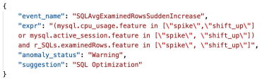
Repairing Module
SQL Throttling
When PinSQL detects R-SQLs, it will suggest throttling R-SQLs.
Query Optimization
Instance AutoScale
Notes:
提出这个工具的目的是帮助找到有问题的SQL，因此具体如何修复问题的算法没有详细研究，文章简单的给出了三种修复方法，只对检测到的问题SQL模板进行修复，没有考虑SQL语句之间的相互依赖。
用户可以自己决定对不同种类的异常是否进行操作，比如图示。
Throttling是根据比例限制的阈值来决定是否节流这个R-SQL,或者是杀死。
PinSQL会自动把R-SQL传递给查询优化器，此处的查询优化参考了现有的查询优化工作，包括自动索引，查询重写等，一般来说执行查询优化只会在发生了CPU/IO类异常的时候。
Autoscale就是比如在应对双十一这种大量数据流前，提高数据库的配置参数，比如增加只读结点或者提升CPU的数量。

Slide 14
Experiment
Evaluated Dataset
randomly sample a set of real-life anomaly cases collected from the internal databases of Alibaba online services(ADAC)
contains 168 anomaly cases
anomaly time series about 1653mins, 9.4 billion queries, aggregated into 77450 unique templates, each anomaly case contains 3357 templates on average
Evaluation metrics
Hits@k (H@k), k ∈ {1, 5}
Mean Reciprocal Rank (MRR)
Running time (Time)
Notes:
H@k表示在top-k-ranks中正确找到的template所占的比例
MRR表示倒数排序均值

Slide 15
Experiment
Competitors
Top SQLs of #execution (Top-EN)
Top SQLs of total response time (Top-RT)
Top SQLs of #examined rows (Top-ER)
Top SQLs of all metrics (Top-All)
Notes:
我们选取的对照组都来自于Top SQLs,

Slide 16
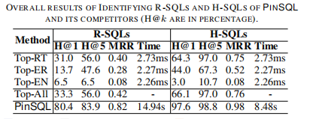
Result
estimating the individual active sessions (8.01s)
ranking the possible H-SQLs (0.47s)
clustering and filtering (1.01s)
history trend verification (5.45s)
Notes:
从上图可以看到PinSQL的有效性有了较大的提升，在效率上，PinSQL的执行时间虽然远大于其他四个对照组，但是跟平均异常时间相比还是远远小的，所以能够实时的诊断出R-SQL.

Slide 17
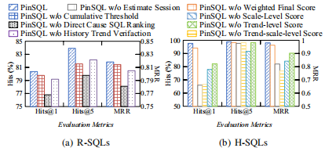
Result

Slide 18
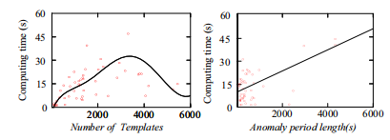
Result
Notes:
首先观察到的是运行时间最慢的情况(例如，异常发生的时间更长)不超过1分钟，证明PinSQL运行时间可以有效地诊断异常。第二个观察发现，运行时间和异常周期长短是正相关的，而不显示出来与SQL模板的数量有明确的关系。这是因为PinSQL的运行时间比较敏感异常周期长度。另一个可能的原因是收集的异常案例不充分。

Slide 19
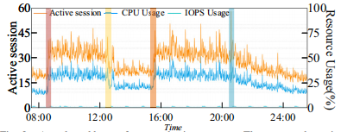
Result

Slide 20
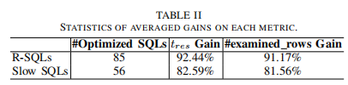
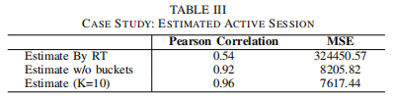
Result
Notes:
表二说明定位R-SQL对其进行优化与对Slow SQL进行优化相比，优化的SQL数量和响应时间和检测的行数都有了一定的提升，从而说明定位R-SQL在目前工作的作用
表三是对提出的估计活跃会话的查询数量估计的方法进行评价

Slide 21
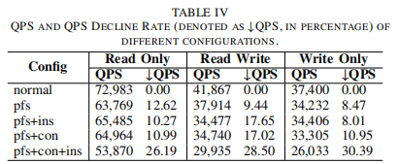
Result
Notes:
表四built-in monitoring systems对系统性能的影响，normal表示Performance Schema是关闭的，因此QPS是没有下降的，而PinSQL是一个外部的工具，主要对query log进行异步分析，对数据库性能影响很小。
con是all consumers are turned on, ins是all instrumentation is turned on , QPS是当前配置下的QPS, 下降QPS是normal的QPS

Slide 22
Conclusion
We present PinSQL, an autonomous diagnostic system with two main features
Future Work
find specific queries
integrate more repairing actions
utilize more performance metrics
explore the complex relationships
Notes:
我们提出了PinSQL，一个自主诊断系统，具有两个主要特征（即根本原因分析和修复），用于处理在云数据库中提取和破解根本原因SQL的问题。大量的实验结果表明，PinSQL对识别R-SQL的潜在原因的前1返回量（定义为Hits@1）的准确率为80%。在未来，我们需要寻找导致SQL模板以外的异常的特定查询（包括系统内核bug和主机问题），并将更多的修复操作集成到PinSQL中。我们还计划利用更多的性能指标，并在检测r-sql时探索性能指标之间的复杂关系。

